Slide 1













(Tiết 2)

Slide 2




Slide 3
Câu 1
Thân nhiệt của người trung bình là bao nhiêu độ C.
37 độ C.
KTUTS

Slide 4
Câu 2
Nếu người bị sốt thì là bao nhiêu độ C trở lên.
Nếu người bị sốt thì là 37,8 độ C trở lên..
KTUTS

Slide 5


HOẠT ĐỘNG 1
KTUTS

Slide 6

Hoạt động 1: Thí nghiệm của sự truyền nhiệt
KTUTS

Slide 7

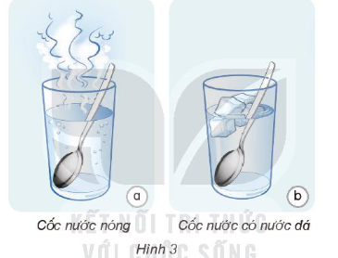
Thìa trong cốc nước nóng có nhiệt độ cao hơn thìa trong cốc nước lạnh vì nhiệt độ từ cốc nước nóng đã truyền sang thìa, trong cốc nước lạnh, nhiệt độ từ thìa đã truyền sang cốc.

Slide 8

Tìm thêm ví dụ về sự truyền nhiệt trong thực tế.
KTUTS

Slide 9
Hoạt động 2: Sự truyền nhiệt.
KTUTS

Slide 10
Khi chạm vào cốc nước nóng, tay em cảm thấy nóng. Nhiệt truyền từ đâu đến tay em?
Nhiệt đã truyền từ nước nóng qua thành cốc tới tay em.

Slide 11
Vì sao khi được đun nấu thì nhiệt độ của thức ăn tăng lên?
Nhiệt truyền từ bếp tới thức ăn.

Slide 12
Vì sao vào mùa đông mọi người thích ngồi bên bếp lửa?
Nhiệt từ bếp lửa truyền tới người làm cho người ấm.

Slide 13
Nêu một số cách khác làm vật nóng lên hay lạnh đi trong cuộc sống.
Một số cách làm vật nóng lên: phơi thóc vào ngày nắng, đưa thép vào lò nung, đưa bánh mì vào lò nướng,…;
Một số cách làm vật lạnh đi: đưa thực phẩm vào tủ lạnh, làm kem, dùng nước đá làm lạnh thực phẩm khi di chuyển xa,…

Slide 14
Vận dụng
KTUTS

Slide 15



1. Cốc nước mới rót từ phích ra có nhiệt độ thế nào với cốc so với cốc nước được rót từ phích ra trước đó 15 phút.
Cốc nước mới rót từ phích ra có nhiệt độ cao hơn cốc nước được rót từ phích ra trước đó 15 phút.
Notes:
click vào dế mèn để quay về.

Slide 16

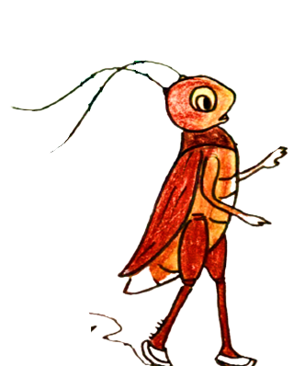

2. Khi em bưng bát cơm nóng, nhiệt đã truyền từ vật nào tới tay em?
Nhiệt truyền từ cơm nóng qua bát tới tay em.
Notes:
click vào dế mèn để quay về.

